Slide 1
Marketing Digital
AULA 4

Slide 2

Marketing Digital
Empreendedorismo Científico: da bancada ao mercado
MARKETING?
“É a atividade, o conjunto de conhecimentos e os processos de criar, comunicar, entregar e trocar ofertas que tenham valor para consumidores, clientes, parceiros e a sociedade como um todo”
Fonte: AMA, 2025

Slide 3
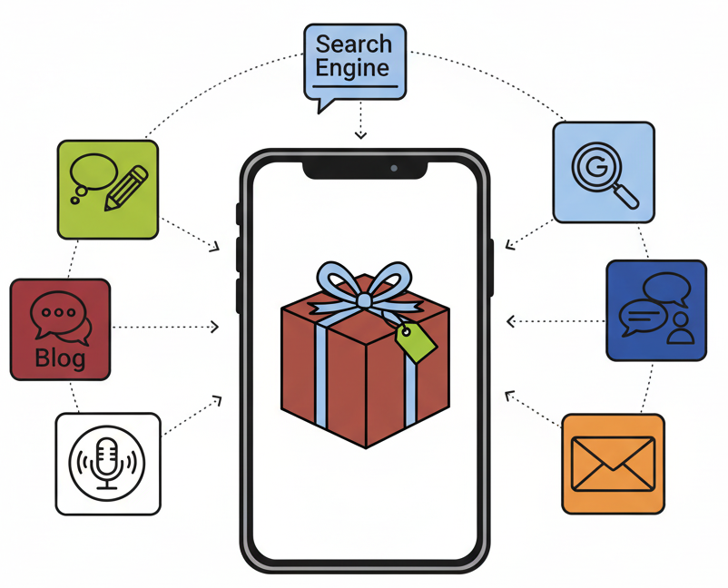
Marketing Digital
Empreendedorismo Científico: da bancada ao mercado
MARKETING?
“Qualquer método de marketing conduzido por meios eletrônicos, incluindo marketing online como utilização de sites, buscadores, blogs, redes sociais, vídeos, e-mails e canais similares para alcançar clientes”
Fonte: AMA, 2025

Slide 4

Marketing Digital
Empreendedorismo Científico: da bancada ao mercado
“O objetivo do marketing é tornar supérfluo o esforço de venda”
Fonte: KOTLER, P. KELLER, K. L. Administração de Marketing. 15 ed. São Paulo: Pearson Education do Brasil, 2018.

Slide 5
Marketing Digital
Empreendedorismo Científico: da bancada ao mercado
VALOR
PÚBLICO-ALVO
PRODUTO
SERVIÇO
DISTRIBUIÇÃO
MODELO DE NEGÓCIO
INFORMAÇÕES
CONHECIMENTO
PARCERIAS...
POTENCIAIS CLIENTES
PARES
PARCEIROS
INSTITUIÇÕES
INVESTIDORES

Slide 6
Marketing Digital
Empreendedorismo Científico: da bancada ao mercado
VALOR
PÚBLICO-ALVO
PRODUTO
SERVIÇO
DISTRIBUIÇÃO
MODELO DE NEGÓCIO
INFORMAÇÕES
CONHECIMENTO
PARCERIAS...
POTENCIAIS CLIENTES
PARES
PARCEIROS
INSTITUIÇÕES
INVESTIDORES
REDES SOCIAIS (Instagram, X, Threads, TikTok)
BLOGS
PODCASTS
YOUTUBE
WHATSAPP
SITES...

Slide 7
Marketing Digital: Pensamento comum
Empreendedorismo Científico: da bancada ao mercado
POST NA REDE SOCIAL
CURTIDAS, COMENTÁRIOS, COMPARTILHAMENTOS
VENDA

Slide 8
Marketing Digital: Pensamento comum
Empreendedorismo Científico: da bancada ao mercado
POST NA REDE SOCIAL
CURTIDAS, COMENTÁRIOS, COMPARTILHAMENTOS
VENDA

Slide 9
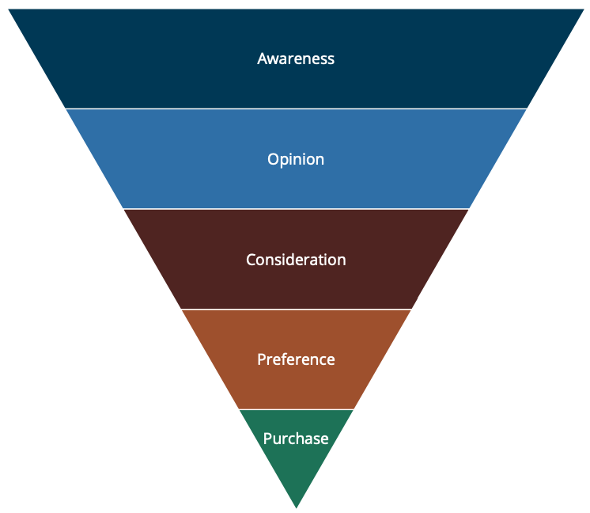
Marketing Digital
Empreendedorismo Científico: da bancada ao mercado
Fonte: ZAHAY, D.; LABRECQUE, L.; REAVEY, B.; ROBERTS, M. L. Digital Marketing: Foundations and Strategy. Cengage, 2024.

Slide 10
Difusão Científica
Empreendedorismo Científico: da bancada ao mercado
“Funil de Impacto Acadêmico”
Visibilidade
Engajamento
Advocacia
Conversão / Colaboração
Sua pesquisa existe e é encontrada. Pessoas fora do seu círculo imediato sabem quem você é e sua área de atuação.
Pessoas interagem com seu trabalho. Comentam, compartilham, fazem perguntas. Demonstram interesse.
O interesse se transforma em ação. Convites para palestras, propostas de projetos conjuntos, contatos da indústria, licenciamento de tecnologia.
Outros pesquisadores e profissionais citam e defendem seu trabalho, ampliando seu alcance organicamente.

Slide 11
Marketing Digital e Difusão Científica
Empreendedorismo Científico: da bancada ao mercado
“Como eu quero ser reconhecido(a) nos próximos 5 anos?”
» Qual seu objetivo?

Slide 12
Marketing Digital e Difusão Científica
Empreendedorismo Científico: da bancada ao mercado
HUB CENTRAL
Onde você controla a narrativa (Lattes, ORCID, Site/blog)
PLATAFORMAS DE DIFUSÃO
Analise prós e contras de cada uma
Instagram e TikTok. Redes populares, com público amplo. Bom potencial para difusão. Exigem uso de mais ferramentas de criação. Vídeos curtos: alto poder de engajamento.
LinkedIn. Ideal para se conectar com a indústria, gestores de inovação e potenciais investidores
YouTube. Formatos de vídeos mais longos. Também pode exigir mais ferramentas de criação. Vantagem: aparece nas buscas do Google.
X e Threads. Ótima para acompanhar as últimas tendências, participar de debates e interagir com jornalistas de ciência e outros acadêmicos.
Podcasts. Necessita de pouco investimento, mas é mais difícil difundir sem apoio de outras redes.
ResearchGate e Academia.edu. Compartilhamento de artigos, contato com pares, resolver questões técnicas.
UTILIZE O MESMO ASSUNTO, MAS NÃO O MESMO CONTEÚDO PARA DIFERENTES PLATAFORMAS!

Slide 13

Marketing Digital e Difusão Científica
Empreendedorismo Científico: da bancada ao mercado
AWARENESS / VISIBILIDADE / ENGAJAMENTO
» Crie conteúdos interessantes (para seu público, não para você)
» Adequar a linguagem e formato de conteúdo (simplifique sem distorcer)
» Escolher o canal correto (redes sociais? E-mail? Blog?)
» Interaja e fomente o diálogo – promova feedbacks
» Fazer parcerias (ache quem tem público semelhante e se ofereça para ser um “convidado”)
» Acompanhar assuntos do momento (que seu público se interesse) ➔ Demonstre a relevância da ciência para as preocupações diárias do público

Slide 14
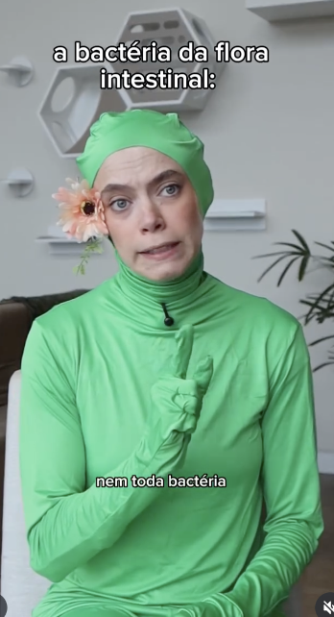
Marketing Digital e Difusão Científica
Empreendedorismo Científico: da bancada ao mercado
AWARENESS / VISIBILIDADE / ENGAJAMENTO
» Seja um honest broker (corretor honesto): não extrapole os resultados além da pesquisa; seja claro quando apresentar opiniões pessoais [às vezes isso também é bom]
» Tenha consistência
» Incentive o compartilhamento
» Sempre que possível, conte histórias
» Não ser “artificial”
» Não ser “sensacionalista”
» A ordem importa (inverta a ordem acadêmica!):
conclusões > contextualização
Imagem: Instagram Mari Krüger - @marikrugerb

Slide 15
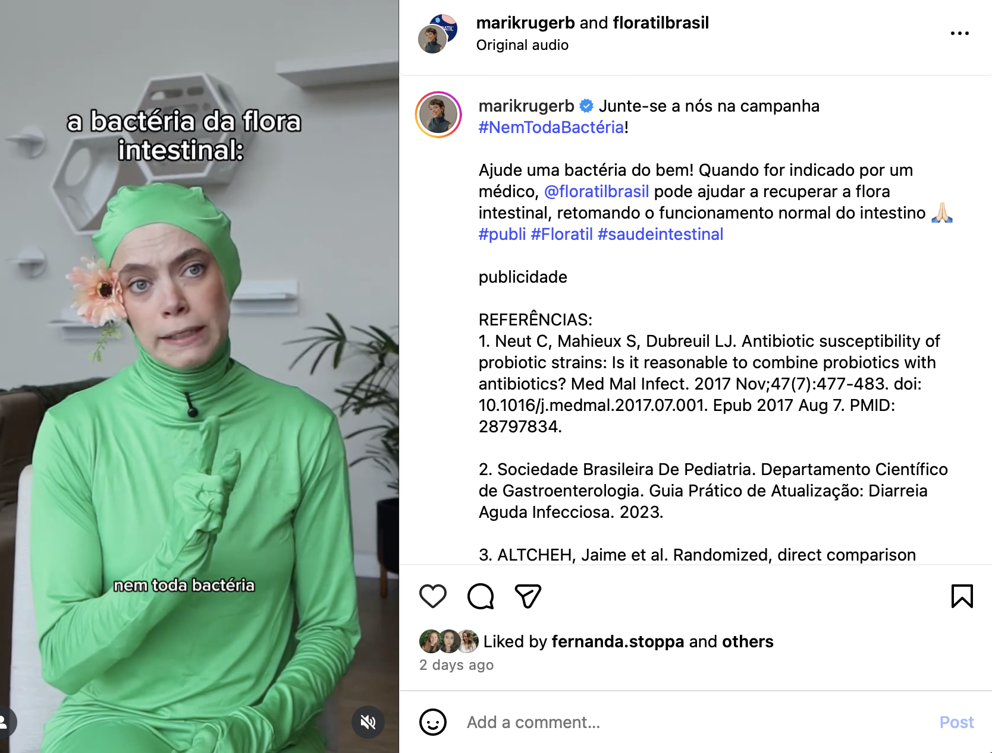
Empreendedorismo Científico: da bancada ao mercado
Imagem: Instagram Mari Krüger - @marikrugerb

Slide 16
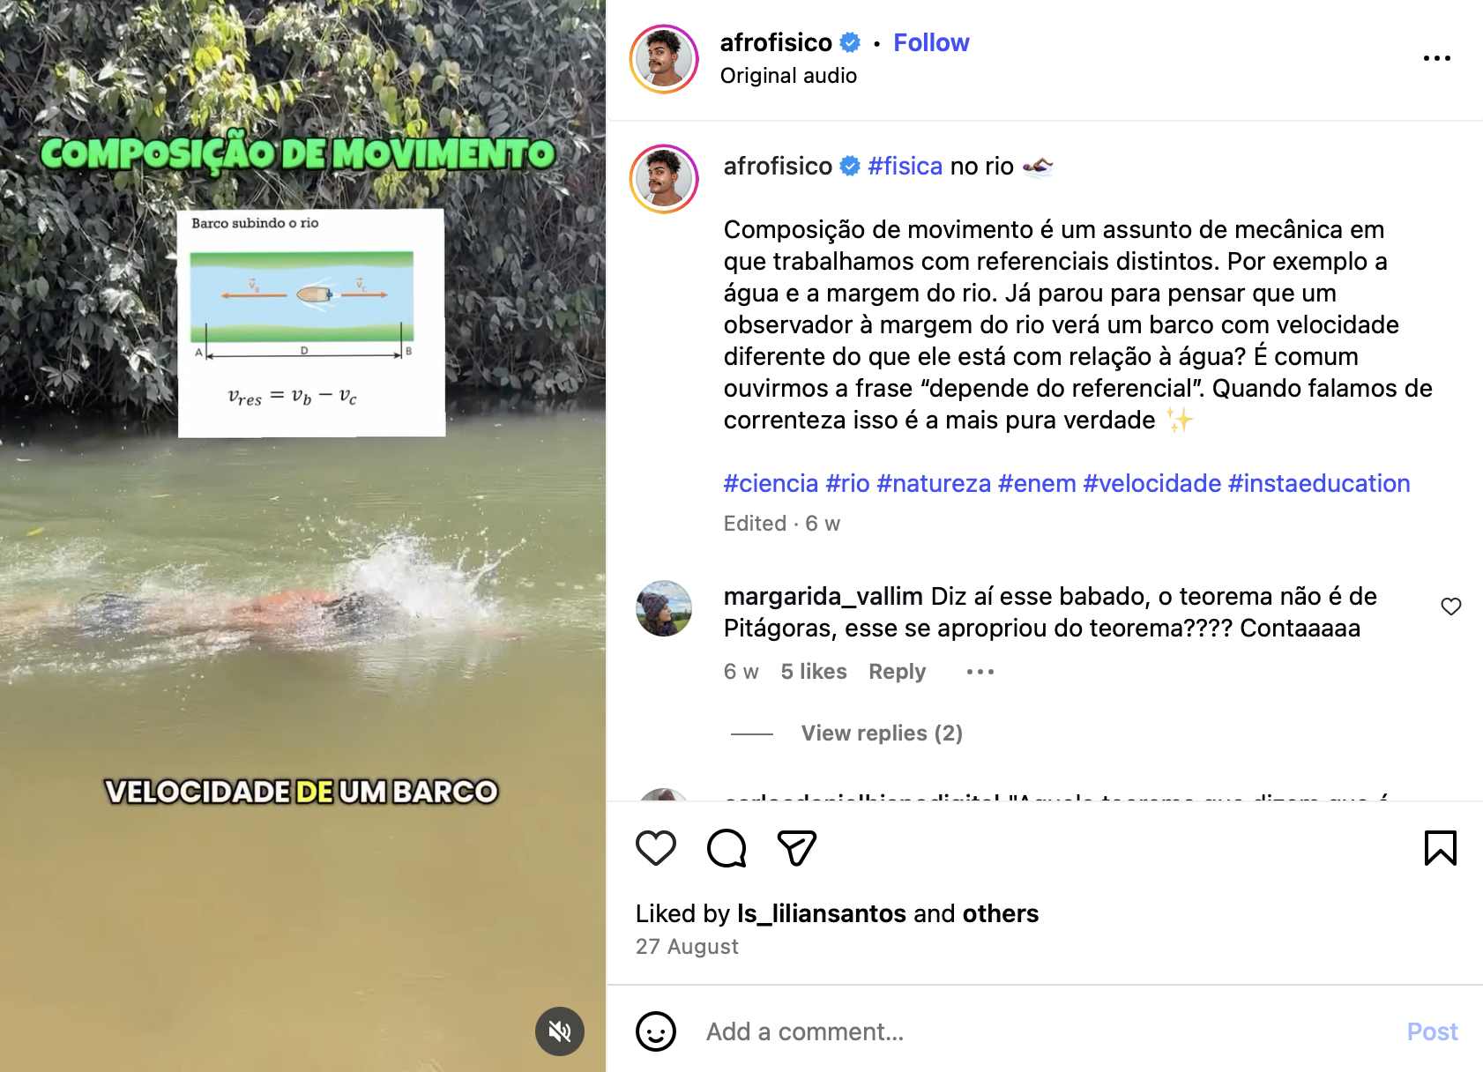
Empreendedorismo Científico: da bancada ao mercado
Imagem: Instagram Alê Rodrigues - @afrofisico

Slide 17
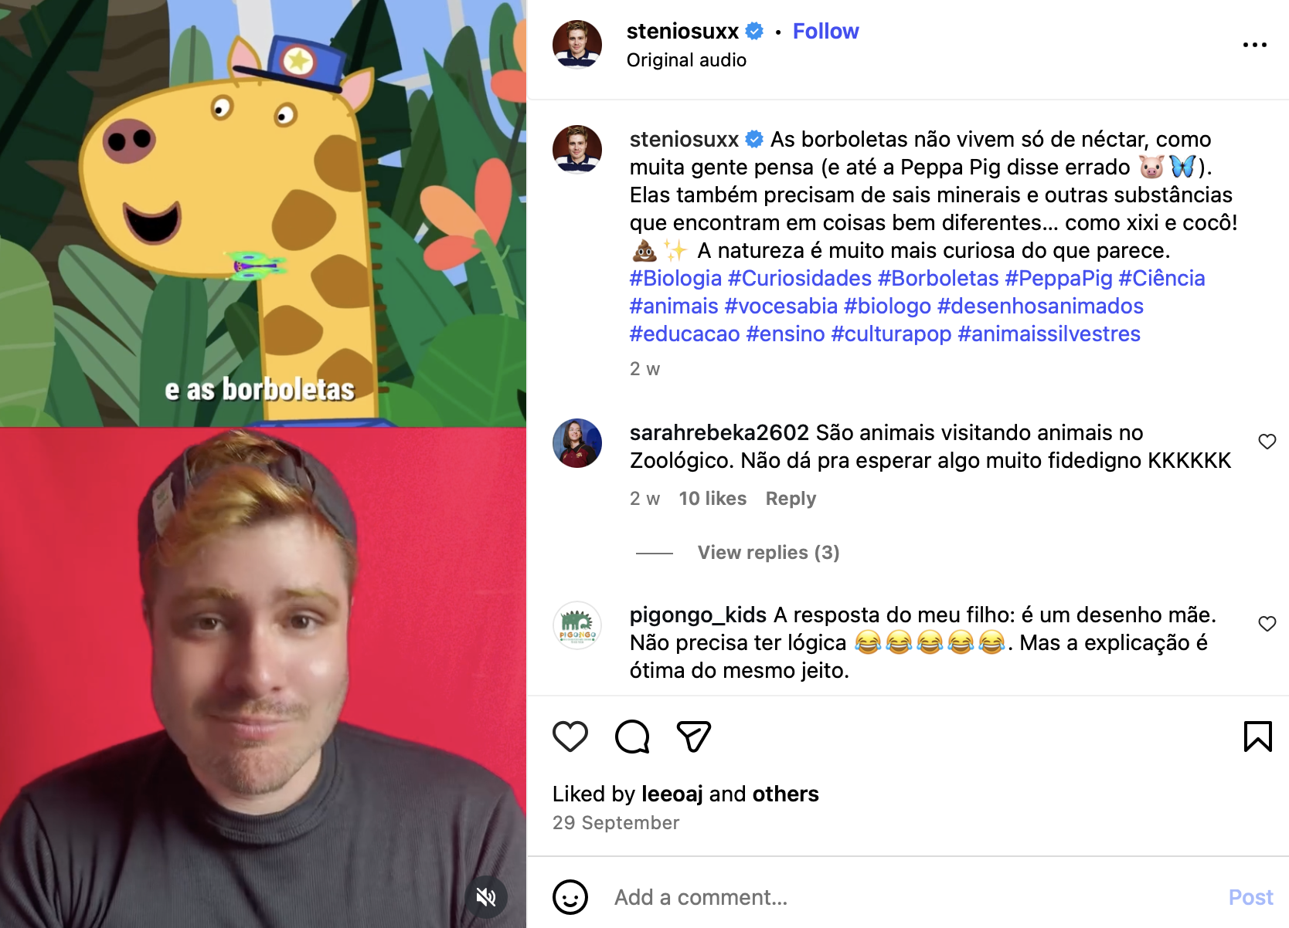
Empreendedorismo Científico: da bancada ao mercado
Imagem: Instagram Carlos Stênio - @steniosuxx

Slide 18
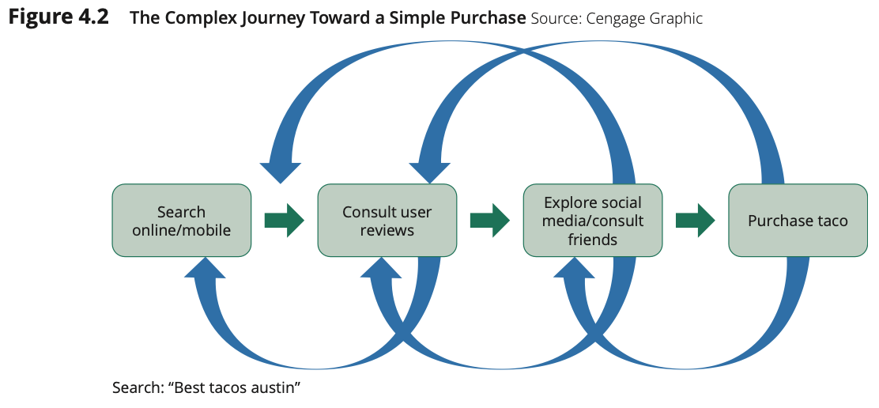
Marketing Digital
Empreendedorismo Científico: da bancada ao mercado
Fonte: ZAHAY, D.; LABRECQUE, L.; REAVEY, B.; ROBERTS, M. L. Digital Marketing: Foundations and Strategy. Cengage, 2024.

Slide 19
Marketing Digital e Networking
Empreendedorismo Científico: da bancada ao mercado
Mapeando seu ecossistema de stakeholders (ou seu público-alvo)
ACADEMIA
Quem são os pesquisadores referência na sua área?
INDÚSTRIA
Quem são os líderes de P&D ou inovação nas empresas que podem usar sua tecnologia?
FOMENTO/GOVERNO
Quais são as agências de fomento, escritórios de transferência de tecnologia (ETT/NITs) ou formuladores de políticas públicas que podem te ajudar? Quem está por trás delas?
COMUNICAÇÃO
Quem são jornalistas, comunicadores ou influenciadores relevantes na sua área?

Slide 20
Marketing Digital e Difusão Científica
Empreendedorismo Científico: da bancada ao mercado
» Marketing é criar e difundir valor
» Crie sua marca digital
» Traduza ciência para seu público
» Construa uma rede estratégica
» Meça resultados e faça ajustes ao longo da jornada

Slide 21


